Slide 1
ENGLESKI JEZIK 23.3.2020.

Slide 2
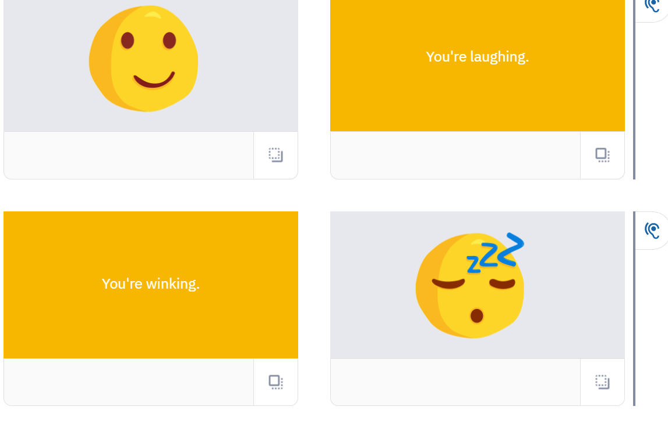
Današnji sat engleskog jezika ide ovako:
1. Pročitati i prepisati nove, nepoznate riječi u rječnik iz udžb. Str. 82, 1B Do you speak emoji?
2. Otvori Izzi digitalni obrazovni sadržaji, Unit 4 Media and me, Lesson 1B Do you speak emoji? (u 1. slajdu ti je slika te lekcije).
3. Prođi redom cijelu lekciju u Izziju.

Slide 3
Otvori bilježnicu.
Napiši naslov: Do you speak emoji?
Nacrtaj sve emotikone iz prvog zadatka iz Izzija i pokraj svakog prepiši rečenicu koja ti se otvori kada klikneš na tog emojia.
Ova slika gore je iz printanog udžbenika.

Slide 4
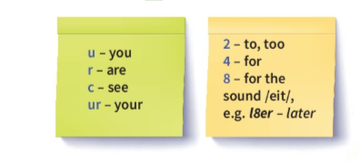
U tiskanom udžbeniku, str. 70 riješi zad. 1.a, 3 i 4.
Također, u bilježnicu prepiši riječi iz 4. zadatka s post it papirića. Sve što je u bilježnici, kao i nove riječi, trebaš naučiti.

Slide 5
Radna bilježnica str. 85, zad. 3.
Umjesto riječi u zelenom nacrtaj emoji ili napiši skraćenicom koje imaš u udžbeniku.
Npr. Umjesto I’m sick. i I’m so sorry nacrtaj tužni emoji.
Koristite video pozive za pomoć jedni drugima, a možete pitati i mene ako nešto ne razumijete. Svakako klikajte na uho koje vam je tu lijevo na slici da čujete izgovor novih riječi.
Good luck!
Slike bilježnice, rječnika i RB privatno u Yammer, privatno na viber (ne u grupu) ili v.bertina@gmail.com

